Slide 1
Jos Lab & Bos Lab
Bos Lab3
预备知识
用户态定时器
Gdb与信号
定时器
相关的数据结构
相关的函数

Slide 2
Jos Lab & Bos Lab
Bos Lab3
预备知识
用户态定时器
用户态与内核态的桥梁：系统调用，中断/异常
Linux时间子系统[1][2]
Linux Version(<2.4)
Linux Version(>2.4)
主要转变：低精度→高精度, 周期性tick→动态tick
主要组成结构：时钟，定时器
[1] http://www.wowotech.net/timer_subsystem/time_subsystem_index.html
[2] 深入Linux内核架构

Slide 3
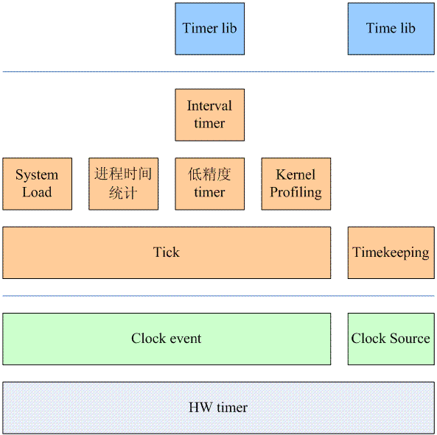
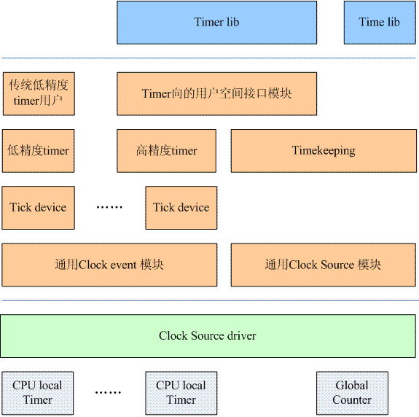
Jos Lab & Bos Lab
Bos Lab
预备知识
用户态定时器
用户态与内核态的桥梁：系统调用，中断/异常
Linux时间子系统[1][2]
Linux Version(<2.4)
Linux Version(>2.4)
主要转变：低精度→高精度, 周期性tick→动态tick
主要组成结构：时钟源，定时器
[1] http://www.wowotech.net/timer_subsystem/time_subsystem_index.html
[2] 深入Linux内核架构

Slide 4
Jos Lab & Bos Lab
Bos Lab3
预备知识
用户态定时器
用户态与内核态的桥梁：系统调用，中断/异常
用户态接口[1][2]
用户态的实现需要内核态的支持，需要系统调用的支持
定时器
Sleep/ Usleep/ nanosleep [GNU下依赖于sys_nanosleep]
Alarm/ setitime/ POSIX timer [POSIX timer依赖的系统调用比较复杂]
Sleep和alarm依赖同一个信号
间隔定时，oneshot定时
定时器的计时: 依赖于哪个时钟
[1] APUE
[2] UNIX系统编程手册：https://man7.org/linux/man-pages/man2/timer_create.2.html
[3] http://www.wowotech.net/posix-timer.html

Slide 5
Jos Lab & Bos Lab
Bos Lab3
预备知识
用户态定时器
用户态与内核态的桥梁：系统调用，中断/异常
用户态接口[1][2]
用户态的实现需要内核态的支持，需要系统调用的支持
时钟
time/gettimeofday/clock_gettime [sys_time, sys_gettimeofday]
系统时间[墙上时间]，相对时间[系统开机]，执行时间
[1] APUE
[2] UNIX系统编程手册：https://man7.org/linux/man-pages/man2/timer_create.2.html
[3] http://www.wowotech.net/posix-timer.html

Slide 6
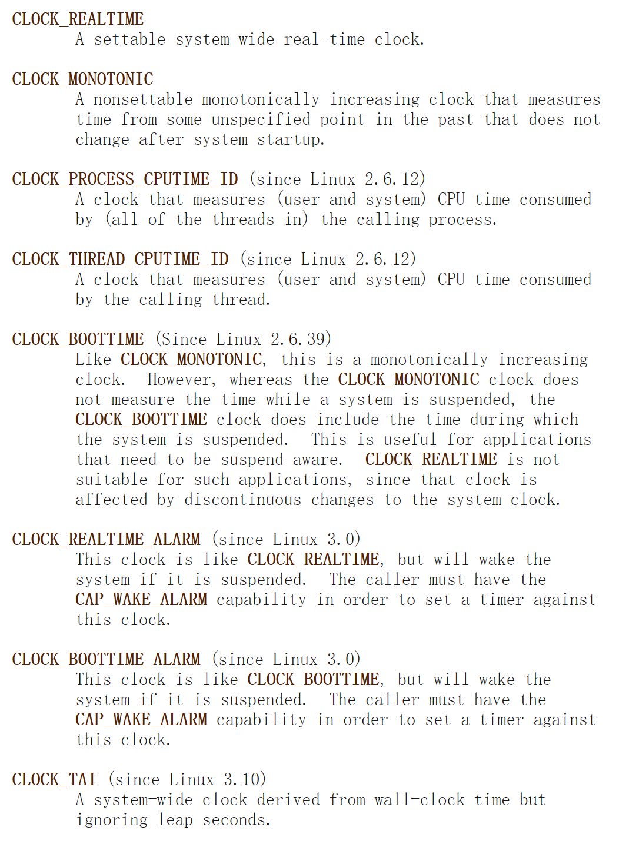
Jos Lab & Bos Lab
Bos Lab3
预备知识
用户态定时器
用户态与内核态的桥梁：系统调用，中断/异常
用户态接口[1][2]
用户态的实现需要内核态的支持，需要系统调用的支持
时钟
time/gettimeofday/clock_gettime [sys_time, sys_gettimeofday]
系统时间[墙上时间]，相对时间[系统开机]，执行时间
[1] APUE
[2] UNIX系统编程手册：https://man7.org/linux/man-pages/man2/timer_create.2.html
[3] http://www.wowotech.net/posix-timer.html

Slide 7
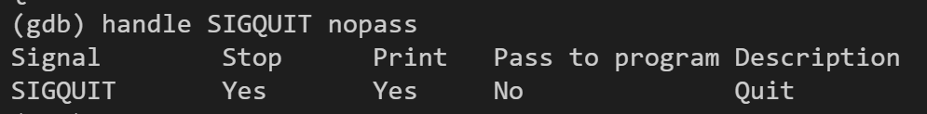
Jos Lab & Bos Lab
Bos Lab3
预备知识
Gdb与信号
信号
timer用信号作为通知线程的机制
Gdb中对信号debug
i signals
用Gdb观察是否收到信号
用Gdb发送信号/另起终端用kill –n pid发送信号
用Gdb屏蔽信号

Slide 8
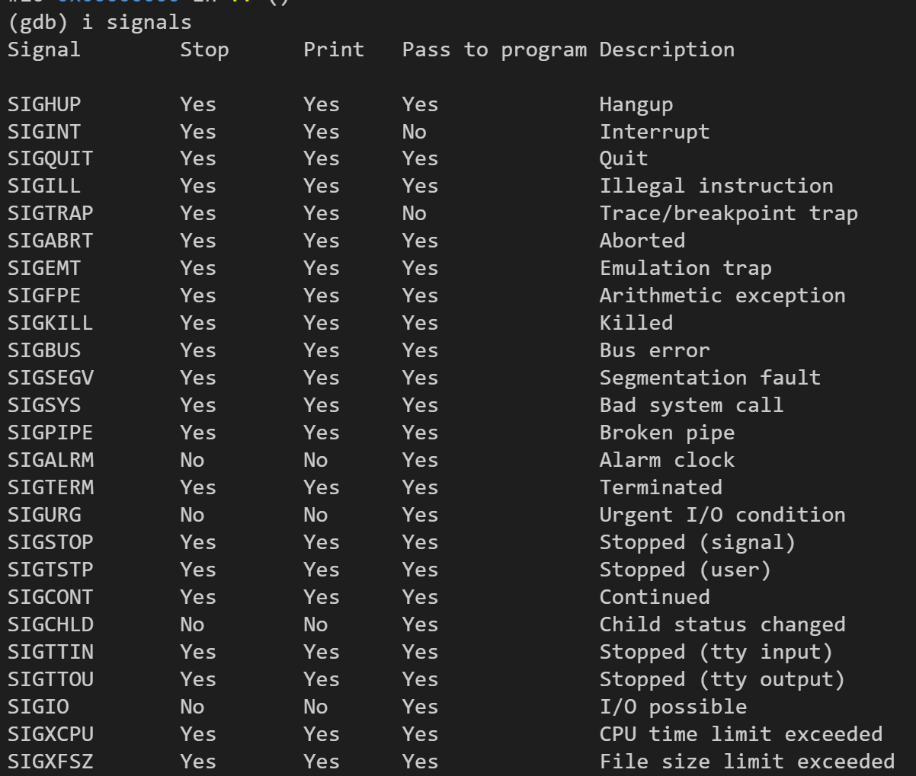
Jos Lab & Bos Lab
Bos Lab
预备知识
Gdb与信号
信号
timer用信号作为通知线程的机制
Gdb中对信号debug
i signals
用Gdb观察是否收到信号
用Gdb发送信号/另起终端用kill –n pid发送信号
用Gdb屏蔽信号

Slide 9
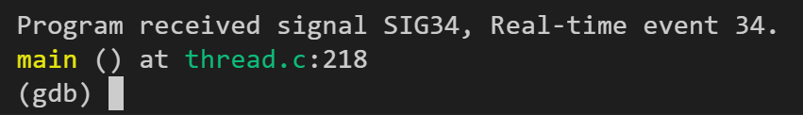
Jos Lab & Bos Lab
sigset_t mask;
printf("Blocking signal %d\n", SIG);
sigemptyset(&mask);
sigaddset(&mask, SIG);
if (sigprocmask(SIG_SETMASK, &mask, NULL) == -1)
errExit("sigprocmask");
Bos Lab3
预备知识
Gdb与信号
信号
timer用信号作为通知线程的机制
Gdb中对信号debug
i signals
用Gdb观察是否收到信号
用Gdb发送信号/另起终端用kill –n pid发送信号
用Gdb屏蔽信号

Slide 10
Jos Lab & Bos Lab
Bos Lab3
预备知识
Gdb与信号
信号
timer用信号作为通知线程的机制
Gdb中对信号debug
i signals
用Gdb观察是否收到信号
用Gdb发送信号/另起终端用kill –n pid发送信号
用Gdb屏蔽信号
printf("Unblocking signal %d\n", SIG);
if (sigprocmask(SIG_UNBLOCK, &mask, NULL) == -1)
errExit("sigprocmask");

Slide 11
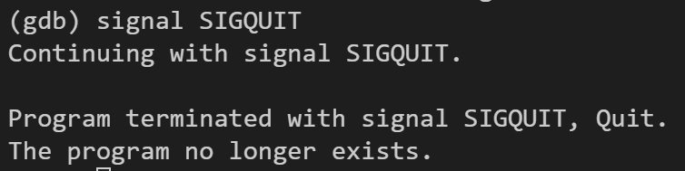
Jos Lab & Bos Lab
Bos Lab3
预备知识
Gdb与信号
信号
timer用信号作为通知线程的机制
Gdb中对信号debug
i signals
用Gdb观察是否收到信号
用Gdb发送信号/另起终端用kill –n pid发送信号
用Gdb屏蔽信号

Slide 12
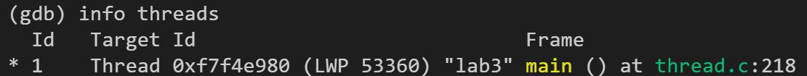
Jos Lab & Bos Lab
Bos Lab3
预备知识
Gdb与信号
信号
timer用信号作为通知线程的机制
Gdb中对信号debug
i signals
用Gdb观察是否收到信号
用Gdb发送信号/另起终端用kill –n pid发送信号
用Gdb屏蔽信号

Slide 13
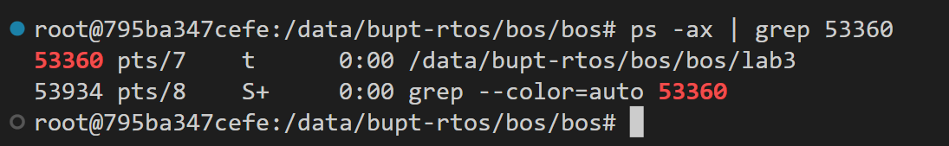
Jos Lab & Bos Lab
Bos Lab3
预备知识
Gdb与信号
信号
timer用信号作为通知线程的机制
Gdb中对信号debug
i signals
用Gdb观察是否收到信号
用Gdb发送信号/另起终端用kill –n pid发送信号
用Gdb屏蔽信号

Slide 14
Jos Lab & Bos Lab
Bos Lab3
定时器
相关的数据结构
Timer
List of timer
相关的函数
timer相关
Scheduler相关
typedef struct timer {
int id;
struct timespec time;
void (*handler)(void);
} timer;
timer* create_timer(struct timespec time, void (*handler)(void));
void start_timer(timer* timer);
void stop_timer(timer* timer);
void delete_timer(timer* timer);

Slide 15
Jos Lab & Bos Lab
Bos Lab3
定时器
相关的数据结构
Timer
List of timer
相关的函数
timer相关
Scheduler相关
typedef struct timer {
int id;
struct timespec time;
void (*handler)(void);
} timer;
int handle_system_timer();
int create_system_timer();
int program_system_timer();
void tick_scheduler(void);

Slide 16
Jos Lab & Bos Lab
Bos Lab3
定时器
相关的数据结构
Timer
List of timer
相关的函数
Scheduler相关
create_system_timer
Timer handler→ handle_system_timer
Iterator all the timers: Tick handler→ tick_scheduler
探测是否需要调度，需要的话Scheduler flag置位
开启下一个tick的定时器
schedule();
create_timer/start_timer/handle_system_timer
-lrt
typedef struct timer {
int id;
struct timespec time;
void (*handler)(void);
} timer;
int handle_system_timer();
int create_system_timer();
int program_system_timer();
void tick_scheduler(void);

Slide 17
Jos Lab & Bos Lab
Bos Lab4
预备知识
Test&&set gcc
Gdb与多线程
同步机制
相关的数据结构
相关的函数

Slide 18
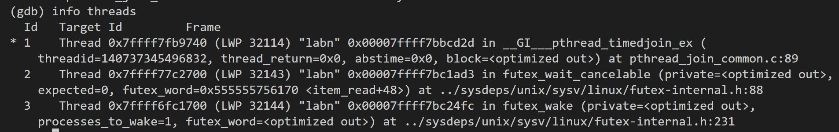
Jos Lab & Bos Lab
Bos Lab4
预备知识
Test&&set gcc
__sync_lock_test_and_set [1]
while (__sync_lock_test_and_set(&lock, 1));
Gdb与多线程
info threads
thread n
frame x
bt
[1] https://stackoverflow.com/questions/26835756/how-to-understand-atomic-test-and-set-in-assembly-level

Slide 19
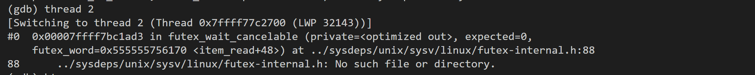
Jos Lab & Bos Lab
Bos Lab4
预备知识
Test&&set gcc
__sync_lock_test_and_set [1]
while (__sync_lock_test_and_set(&lock, 1));
Gdb与多线程
info threads
thread n
frame x
bt
[1] https://stackoverflow.com/questions/26835756/how-to-understand-atomic-test-and-set-in-assembly-level

Slide 20
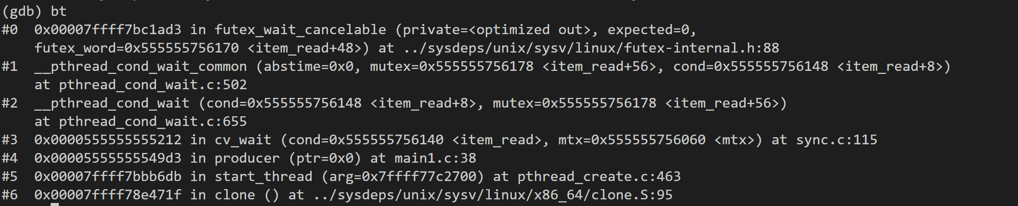
Jos Lab & Bos Lab
Bos Lab4
预备知识
Test&&set gcc
__sync_lock_test_and_set [1]
while (__sync_lock_test_and_set(&lock, 1));
Gdb与多线程
info threads
thread n
frame x
bt
[1] https://stackoverflow.com/questions/26835756/how-to-understand-atomic-test-and-set-in-assembly-level

Slide 21
Jos Lab & Bos Lab
Bos Lab4
同步机制 [1]
相关的数据结构
Spinlock
Mutex
cv
相关的函数
Spinlock/Mutex: lock, unlock
cv: wait，signal，Broadcast
[1] https://www.kea.nu/files/textbooks/ospp/osppv2.pdf

Slide 22
Jos Lab & Bos Lab
Bos Lab4
同步机制 [1]
关键问题
按照PPT 11小节和教材上的代码逻辑实现
Pthread和mutex、cv的冲突之处
依赖pthread提供的cv来解决线程的入队和出队
使用cv的一个问题
Signal和wait的先后顺序
[1] https://www.kea.nu/files/textbooks/ospp/osppv2.pdf

Slide 23
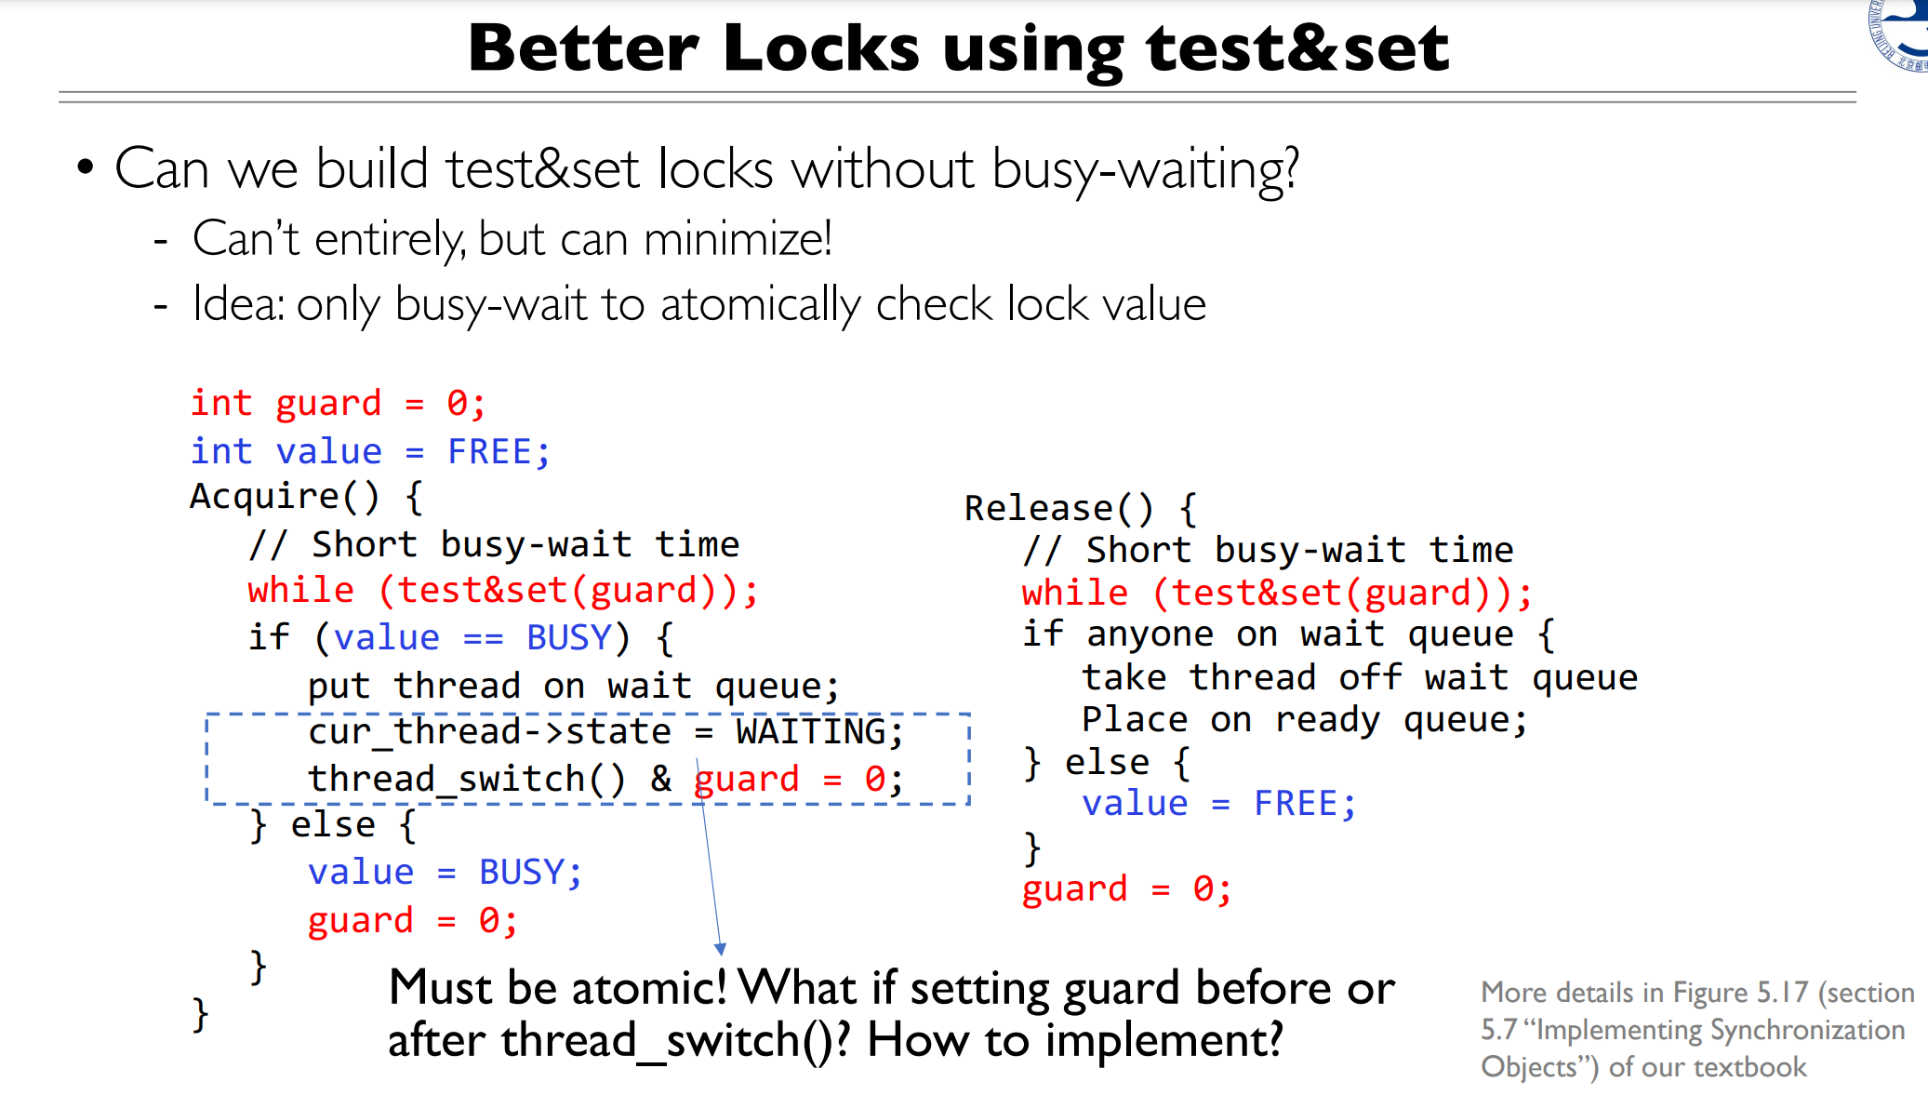
Jos Lab & Bos Lab
Bos Lab4
同步机制 [1]
关键问题
按照PPT 11小节和教材上的代码逻辑实现
Pthread和mutex、cv的冲突之处
依赖pthread提供的cv来解决线程的入队和出队
使用cv的一个问题
Signal和wait的先后顺序
[1] https://www.kea.nu/files/textbooks/ospp/osppv2.pdf

Slide 24
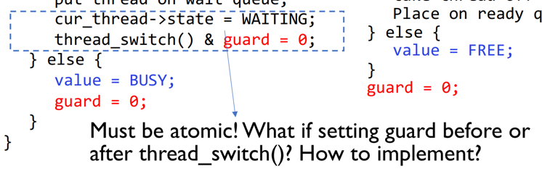
Jos Lab & Bos Lab
Bos Lab4
同步机制 [1]
关键问题
按照PPT 11小节和教材上的代码逻辑实现
Pthread和mutex、cv的冲突之处
依赖pthread提供的cv来解决线程的入队和出队
这里真的需要保证原子性吗
需要原子性的原因：signal如果先于wait发生，这个线程就会一睡不醒
根本问题：让signal发生后记录下来
使用cv
Signal和wait的先后顺序 [2]
[1] https://www.kea.nu/files/textbooks/ospp/osppv2.pdf
[2] https://stackoverflow.com/questions/35846640/how-to-detect-pthread-condition-singal-before-wait

Slide 25
Jos Lab & Bos Lab
Bos Lab4
同步机制 [1]
关键问题
使用cv
Signal和wait的先后顺序 [2]
guard = 0;
pthread_mutex_lock(&lock->mutex);
while (should_wait == 1) {
pthread_cond_wait(&lock->cv, &lock->mutex);
}
should_wait = 1;
pthread_mutex_unlock(&lock->mutex);
[1] https://www.kea.nu/files/textbooks/ospp/osppv2.pdf
[2] https://stackoverflow.com/questions/35846640/how-to-detect-pthread-condition-singal-before-wait

Slide 26
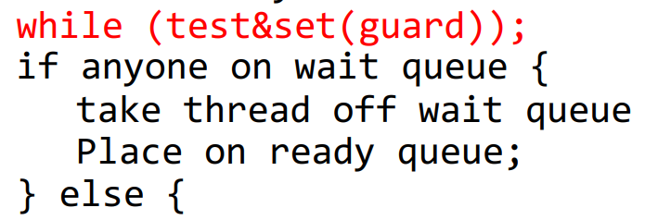
Jos Lab & Bos Lab
Bos Lab4
同步机制 [1]
关键问题
使用cv
Signal和wait的先后顺序 [2]
pthread_mutex_lock(&lock->mutex); thread_queue.dequeue();
should_wait = 0; pthread_cond_signal(&lock->cv); pthread_mutex_unlock(&lock->mutex);
[1] https://www.kea.nu/files/textbooks/ospp/osppv2.pdf
[2] https://stackoverflow.com/questions/35846640/how-to-detect-pthread-condition-singal-before-wait

Slide 27
Jos Lab & Bos Lab
Bos Lab4
同步机制 [1]
关键问题
Tips：should_wait的其他放置位置
Mutex上锁中，无锁持有时，置1
Mutex 解锁中，无锁等待时，置0
关于真实系统中的用户态锁的实现方法
Linux Futex
[1] https://www.kea.nu/files/textbooks/ospp/osppv2.pdf
[2] https://stackoverflow.com/questions/35846640/how-to-detect-pthread-condition-singal-before-wait

